Slide 1
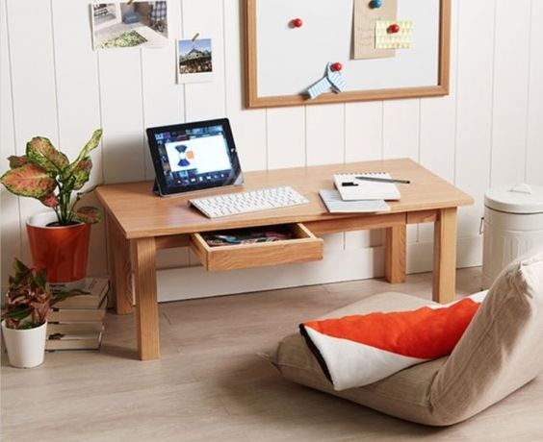
MESSAGE DESIGN

Slide 2
PESAN PR
Sesuai Etika
Mampu mempersuasi
Perencanaan Matang

Slide 3
MESSAGE DESIGN
Publics
Words
Images
Motion & Sound

Slide 4
RESEARCH
Mengumpulkan Data & Fakta
Untuk membuat pesan
Tujuan Terukur
Apa alat ukur keberhasilannya berdasarkan target yang dibuat
Penggunaan Media
Seluruh pendukung pesan

Slide 5
TYPES OF RESEARCH
Qualitative
Interviews
Quantitative
Survey
FGD

Slide 6
RESEARCH CATEGORY
Peraturan
Oservasi/ Data Sekunder
Publik
Pesan
Media
Evaluasi

Slide 7
LANGKAH PENYUSUNAN KONSEP KREATIF PESAN
Research, mengumpulkan informasi sebanyak-banyaknya
Kesesuaian dengan aturan dan etika
Profil Publik
Analisa informasi yang sesuai dengan kebutuhan klien/ perusahaan
Bagaimana mengemas pesan yang sesuai dengan publik prioritas
Evaluasi ide
Bagaimana program ini dapat mencapai tujuan klien/ perusahaan terkait dengan target publik

Slide 8
PANDUAN MENCAPAI TUJUAN MELALUI PESAN
Pesan verbal yang kuat dan efektif
Konsistensi pesan dan penggunaan media
Simple dan mudah dipahami
Gunakan elemen sesederhana mungkin yang memang berkontribusi terhadap pemahaman pesan

Slide 9
PANDUAN MENCAPAI TUJUAN MELALUI PESAN
Symbol
Kata (Konkrit & Abstrak)
Logo
Simplicity
Jenis Font
Jumlah kata pada kalimat
Filosofi logo
Color
Warna dominan
Arti warna/ psikologi warna
Symbols are words, type, color, sound and images of all sorts, including animation, pictures, art, logos, trademarks and graphs of various types.
Adaptable Color
Format & Design

Slide 10
PANDUAN MENCAPAI TUJUAN MELALUI PESAN
Photographs and Art
Visual mampu menarik atensi dari pembaca
Infographic
Mengkomunikasikan informasi yang complex secara cepat dan jelas
Diagram, Ilustrasi gambar, bulleted/ numbered
Sound and Motion
Radio
TV, Video, Film
Visual mampu menggambarkan keadaan yang ingin digambarkan (ex: kilau cicincin berlian)

Slide 11
KUALITAS DESAIN PESAN BAIK
Pesan Jelas
Pesan Kreatif

Slide 12
MEMBANGUN DAN MEMPERTAHANKAN ATENSI
PR memikirkan bagaimana membagun dan mempertahankan atensi (dalam kurun waktu kampanye) melalui tulisan, gambar dan desain.
Memahami Publik
Membuat pesan dan memikirkan strategi yang sesuai dengan publik. Dimungkinkan terdapat beberapa target publik yang berbeda.
Organisasi Pesan yang Baik
Flow naturally from point to point
Timeplan/ On schedule

Slide 13
PRINSIP VISUAL
Public akan menerima pesan berdasarkan Similarity, Proximity, Continuity
Kadang bukan memperhatikan yang tersurat namun yang tersirat
Perhatikan visual jangan sampai mematikan pesan utama yang memunculkan asumsi lain
Publik akan memfilter pesan berdasarkan pengalaman, nilai dan kepercayaan
Pertimbangkan pengiriman pesan untuk lintas budaya

Slide 14
8 PRINSIP VISUAL
Balance
Seimbang antara visual dan konten lain untuk menyampaikan pesan yang efektif dan menyerang psikologi audiens.
Visual Weight
Keseimbangan dalam desain ditentukan oleh warna, tebal/ tipis, kontras, ukuran, kepadatan, kesulitan (bentuk/ ukuran)
Horizontal and Vertical Lines
Contrast
Pesan umumnya dibuat vertical (kiri ke kanan) dan horizontal (atas ke bawah)
Membuat pesan menjadi jelas dan mengundang perhatian
Tidak menggambarkan kesenangan, membuat orang berimajinasi
Informal/ Asimetris: dinamis, fresh, mengajak/ persuasif, kasual, bersahabat
Menarik dan menggambarkan kesenangan
Visual weight menentukan komposisi dan lokasi agar membuat pesan visual dapat ditangkap dengan mudah oleh viewers/ readers
Formal/ Simetris: stabilitas, keamanan, kekuasaan, kesedihan/ keprihatinan.
Menghindari “kebosanan” dalam menyampaikan pesan melaui visual

Slide 15
8 PRINSIP VISUAL
Movement
Buat garis vertical dan horizontal, naik 1,5 kali itu merpakan optical center dimana pembaca akan memulai memperhatikan pesan dari titik tersebut
Harmony
Keterikatan antara tulisan, visual, warna, kertas (cetak), layar
Unity
Proportion
Dapat dinikmati hubungan dalam elemen harmoni lebih dari sekedar spasial/ komposisi
Seluruh pesan dapat terlihat jelas dan mudah dari mata viewer
3:5 atau 5:3

Slide 16
STRATEGI PESAN
Simple
Terdapat satu kalimat singkat yang mudah dipahami dan dapat menyampaikan pesan utama.
Adaptable
Penggunaan bahasa sangat ditentukan oleh siapa yang mengeluarkan pesan dan ditujukan bagi siapa pesan tersebut.
Applicable
Durable
Kesesuaian antara visi, misi, tujuan organisasi dengan apa pesan yang dituliskan melalu media yang digunakan PR
Pesan dapat/ mudah di ingat dalam waktu lama

